Slide 1

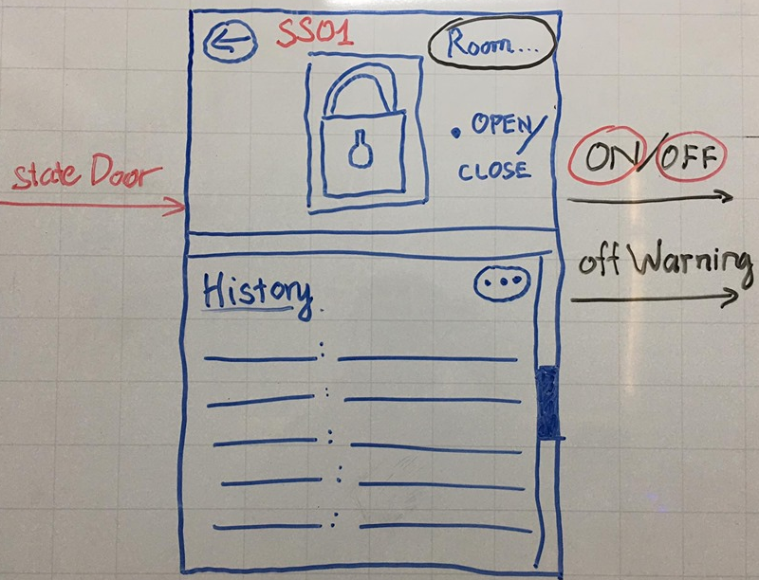
CA-SS01 – Door Sensor / Security / Anti-theft

Slide 2
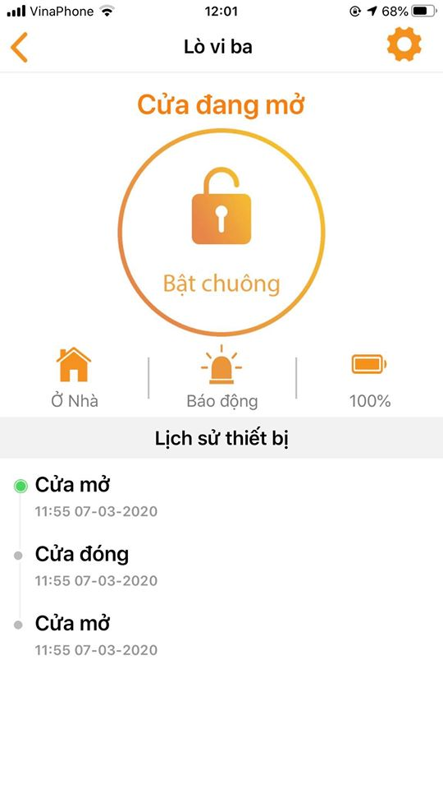







Phòng khách
Cửa đóng
Bên phải trống hơi nhiều
Lịch sử thiết bị
Cửa đóng
21:03 09-04-2020
Cửa cảnh báo
20:36 09-04-2020
Cửa mở
20:15 09-04-2020
Cửa đóng
17:57 09-04-2020

Slide 3
Livingroom
Door is closed
History
Door is closed
21:03 09-04-2020
Warning !
20:36 09-04-2020
Door is opened
20:15 09-04-2020
Door is closed
17:57 09-04-2020

Slide 4


Phòng khách
Cửa mở
Lịch sử thiết bị
Cửa mở
21:03 09-04-2020
Cửa cảnh báo
20:36 09-04-2020
Cửa mở
20:15 09-04-2020
Cửa đóng
17:57 09-04-2020

Slide 5
Livingroom
Door is opened
History
Door is opened
21:03 09-04-2020
Warning !
20:36 09-04-2020
Door is opened
20:15 09-04-2020
Door is closed
17:57 09-04-2020

Slide 6



Phòng khách
Cảnh báo đột nhập !
Lịch sử thiết bị
Cửa cảnh báo
21:03 09-04-2020
Cửa cảnh báo
20:36 09-04-2020
Cửa mở
20:15 09-04-2020
Cửa đóng
17:57 09-04-2020

Slide 7
Livingroom
Warning !!!
History
Warning !
21:03 09-04-2020
Warning !
20:36 09-04-2020
Door is opened
20:15 09-04-2020
Door is closed
17:57 09-04-2020

Slide 8

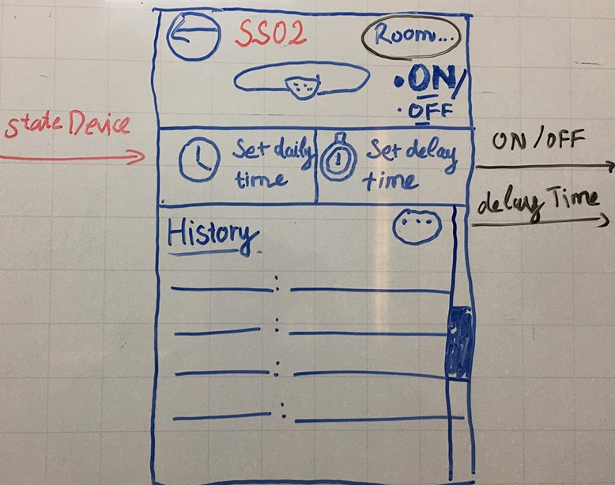
CA-SS02 – PIR Sensor / Motion detector

Slide 9


Slide 10

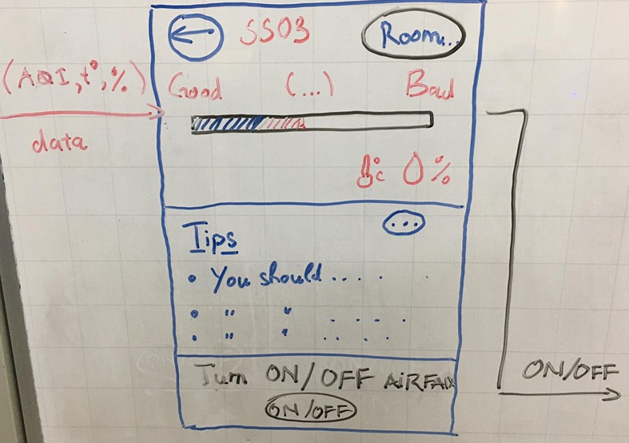
CA-SS03 – AQI Sensor system (Air Quality Index)

Slide 12

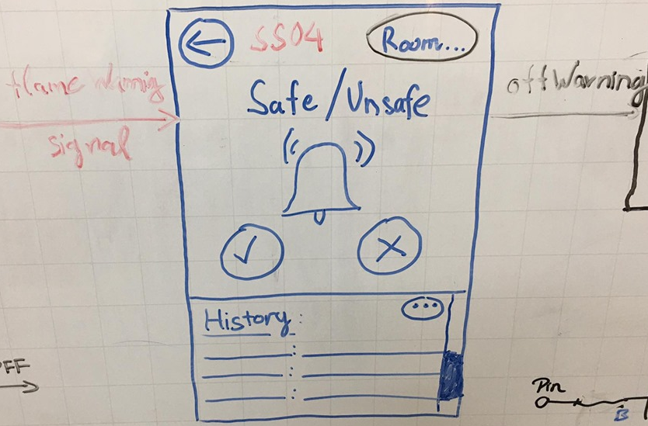
CA-SS04 – Combustible gas and flame Sensor / Flame warning system

Slide 13
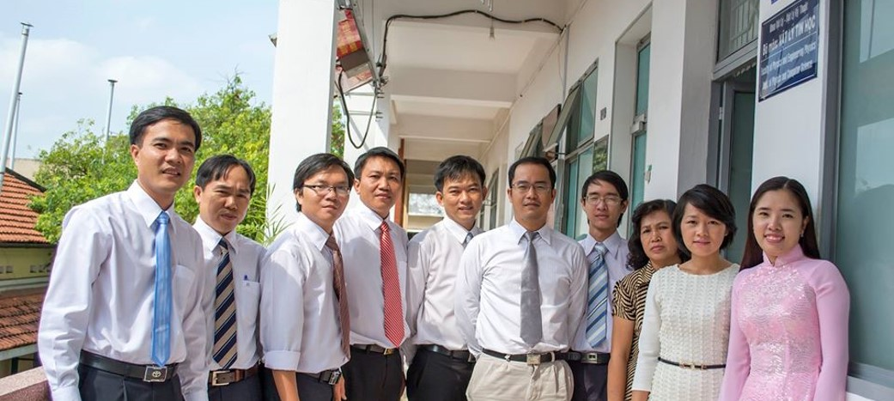

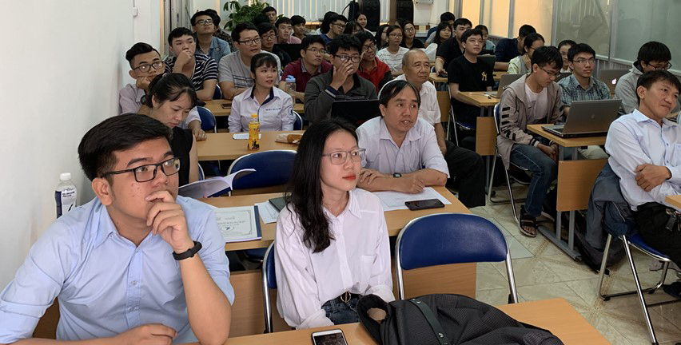

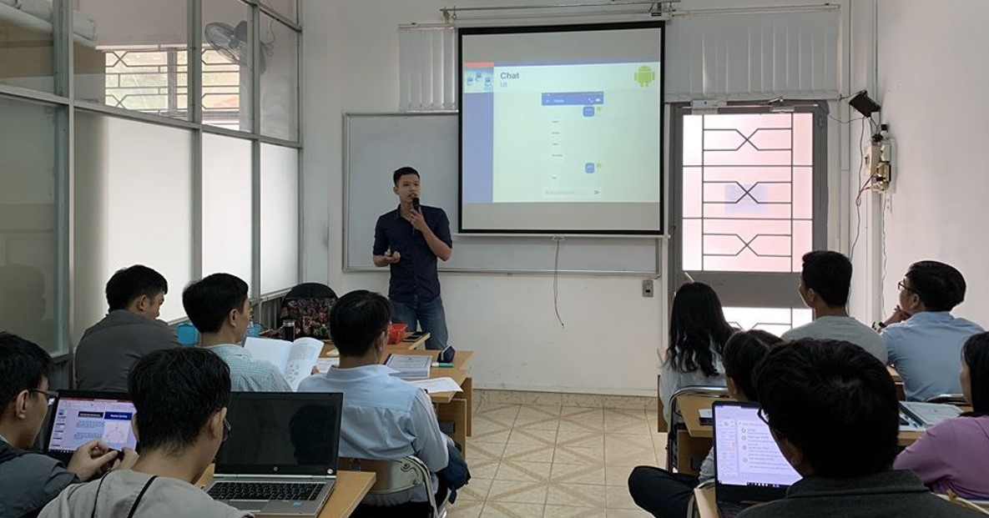
Danh sách giảng viên
Danh sách sinh viên năm 3
Danh sách sinh viên năm 4

